Slide 1
Трансуранијумски елементи

Slide 2
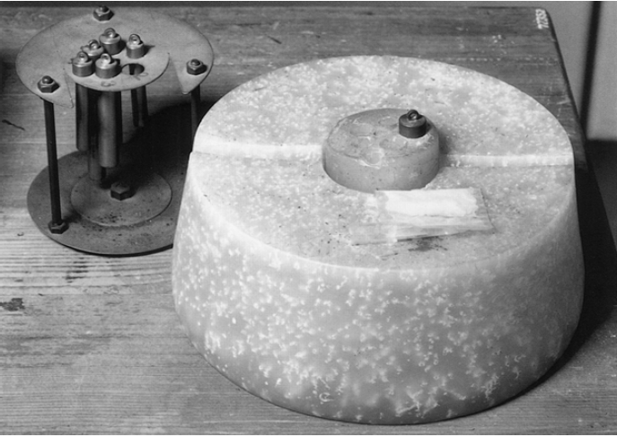
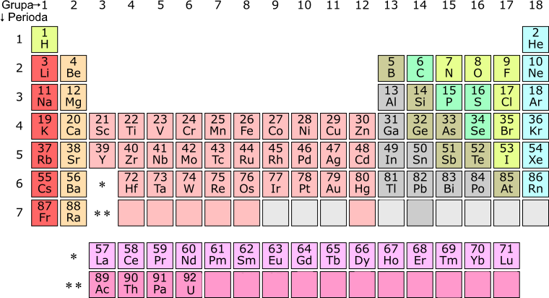
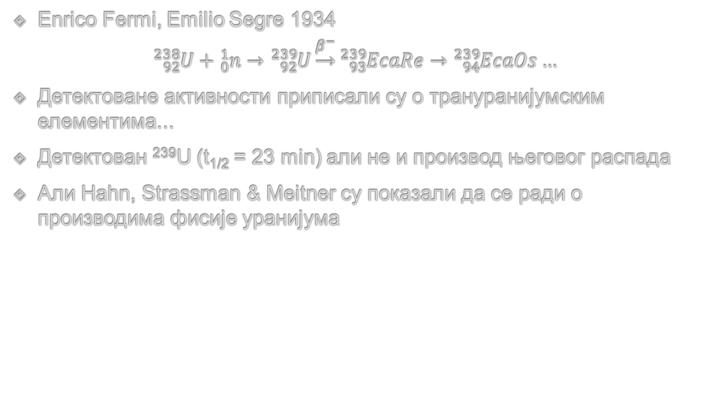
Историјат открића трансуранијумских елемената
Enrico Fermi, Emilio Segre 1934
$${}_{92}^{238}{U+{}_{0}^{1}{n→{}_{92}^{239}{U\underset{→}{β^{−}}{}_{93}^{239}{EcaRe→{}_{94}^{239}{EcaOs}…}}}}$$
Детектоване активности приписали су о трануранијумским елементима...
Детектован ²³⁹U (t_{1/2} = 23 min) али не и производ његовог распада
Али Hahn, Strassman & Meitner су показали да се ради о производима фисије уранијума

Slide 3
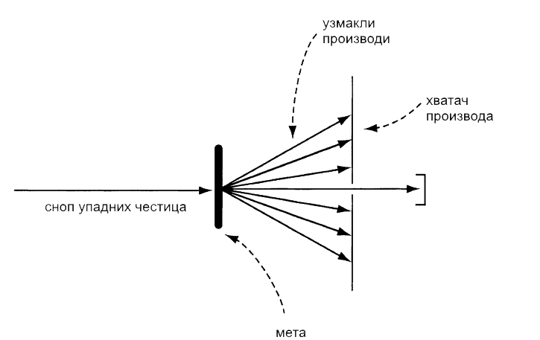
Откриће нептунијума
Edwin McMillan 1939. Техника узмака фисионих фрагмената
Мета (NH₄)₂U₂O₇
Фисиони фрагменти су напуштали мету и бивали заустављени у материјалу хватача
У мети је заостала активност са t_{1/2} = 2,3 d. Добијена врста је редукована уз помоћ SO₂ (до 4+) и исталожена помоћу флуорида (LaF₃)
Хемијско понашање у оксидованом стању слично уранијуму

Slide 4
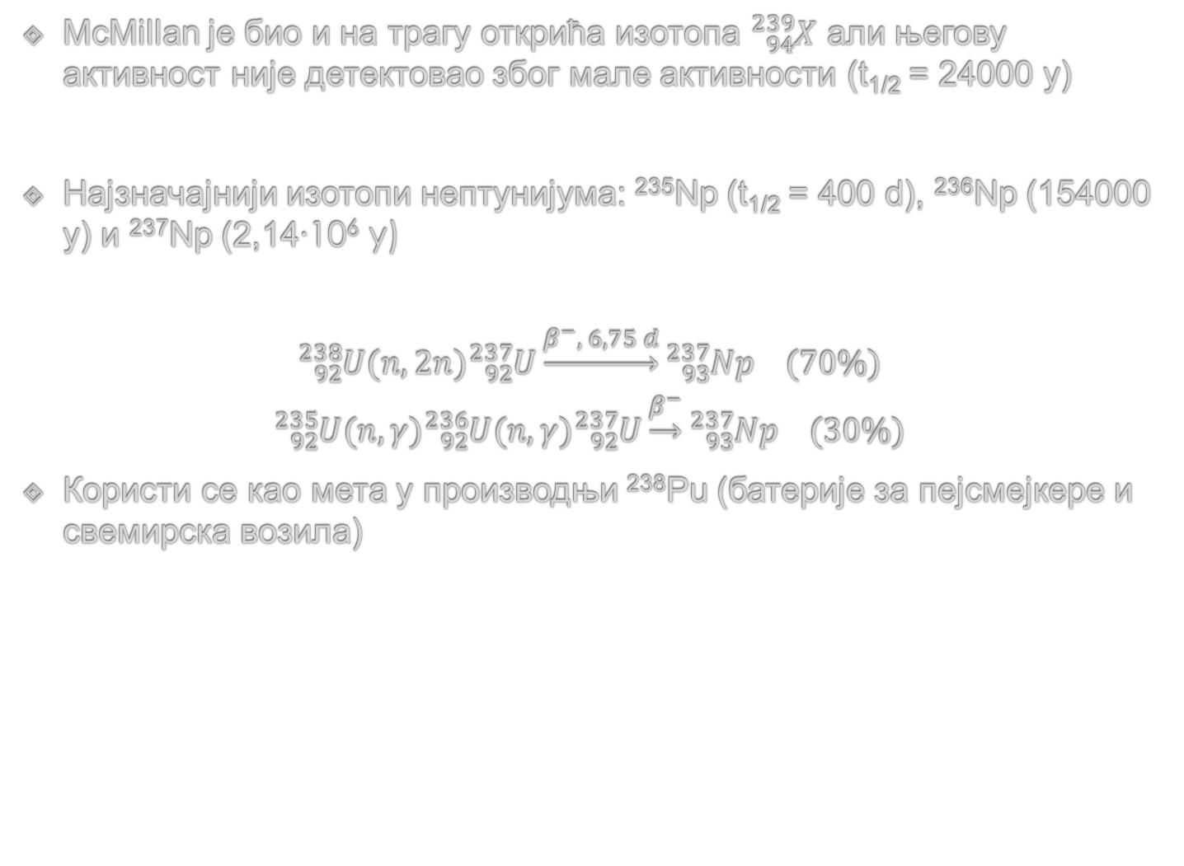
McMillan је био и на трагу открића изотопа ${}_{94}^{239}X$ али његову активност није детектовао због мале активности (t_{1/2} = 24000 y)
Најзначајнији изотопи нептунијума: ²³⁵Np (t_{1/2} = 400 d), ²³⁶Np (154000 y) и ²³⁷Np (2,14∙10⁶ y)
$${}_{92}^{238}{U(n,2n){}_{92}^{237}{U\underset{→}{β^{−}, 6,75 d}{}_{93}^{237}{Np} (70\%)}}$$
$${}_{92}^{235}{U(n,γ){}_{92}^{236}{U(n,γ){}_{92}^{237}U\underset{→}{β^{−}}{}_{93}^{237}{Np} (30\%)}}$$
Користи се као мета у производњи ²³⁸Pu (батерије за пејсмејкере и свемирска возила)
93
Np

Slide 5
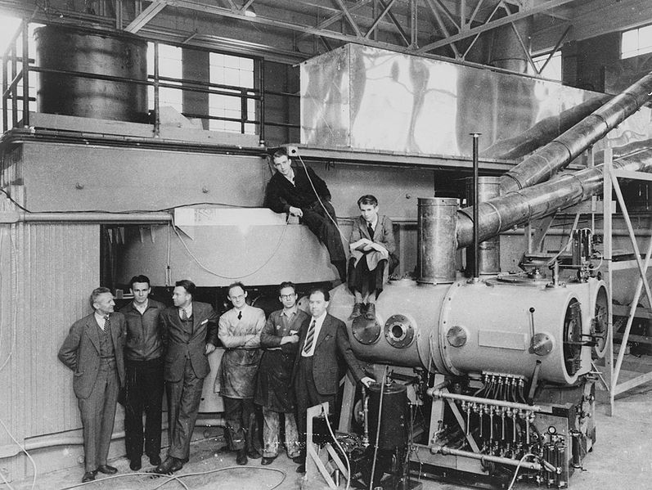
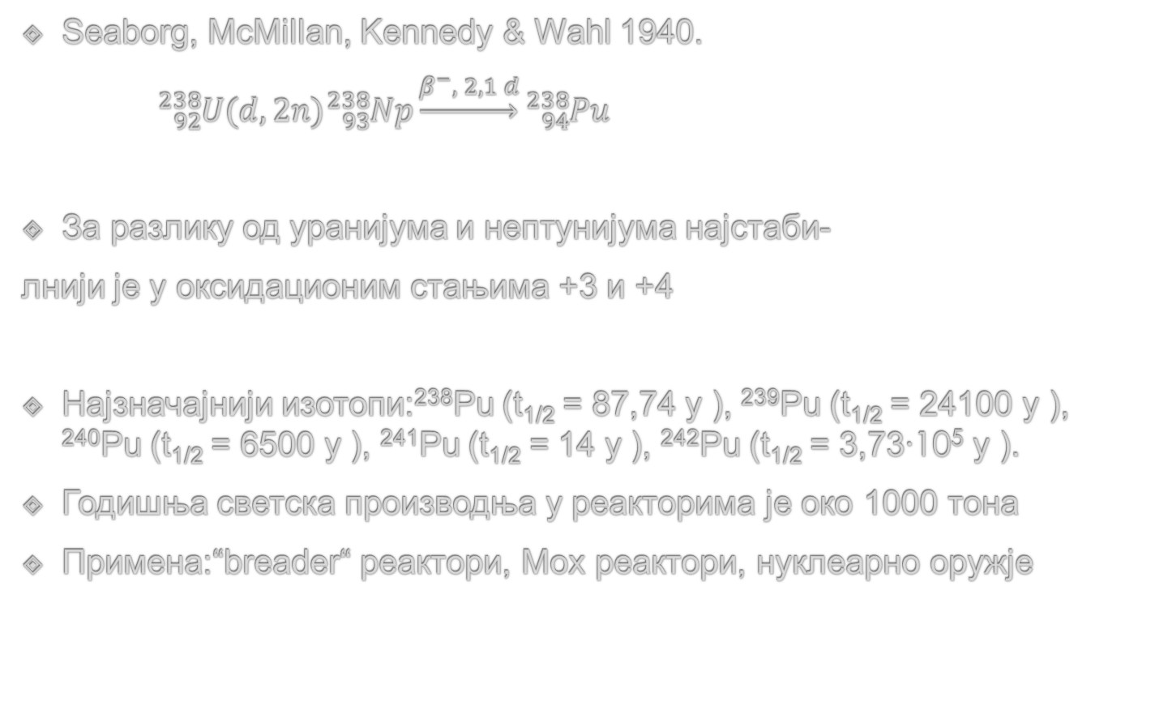
Плутонијум
Seaborg, McMillan, Kennedy & Wahl 1940.
${}_{92}^{238}{U(d,2n){}_{93}^{238}{Np\underset{→}{β^{−}, 2,1 d}{}_{94}^{238}{Pu}}}$
За разлику од уранијума и нептунијума најстаби-
лнији је у оксидационим стањима +3 и +4
Најзначајнији изотопи:²³⁸Pu (t_{1/2} = 87,74 y ), ²³⁹Pu (t_{1/2} = 24100 y ), ²⁴⁰Pu (t_{1/2} = 6500 y ), ²⁴¹Pu (t_{1/2} = 14 y ), ²⁴²Pu (t_{1/2} = 3,73∙10⁵ y ).
Годишња светска производња у реакторима је око 1000 тона
Примена:“breader“ реактори, Mox реактори, нуклеарно оружје

Slide 6
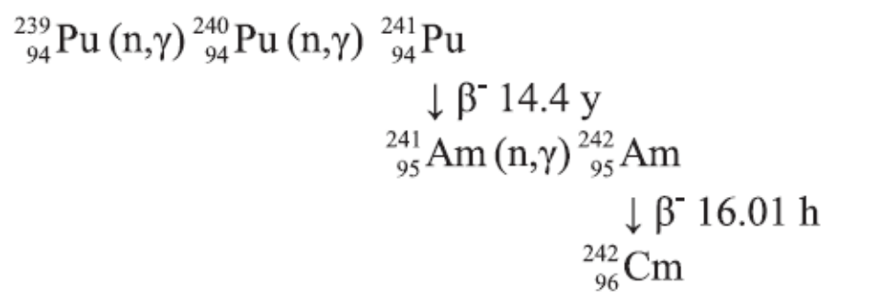
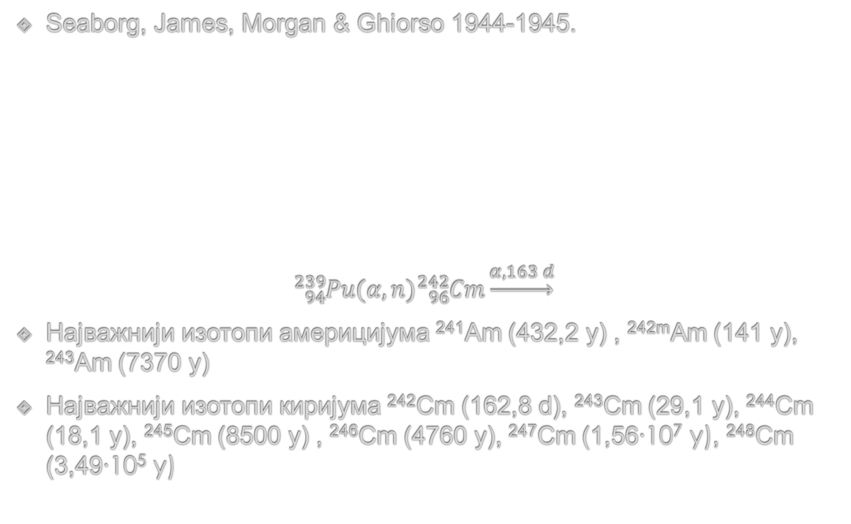
Америцијум и киријум
Seaborg, James, Morgan & Ghiorso 1944-1945.
$${}_{94}^{239}{Pu(α,n){}_{96}^{242}{Cm\underset{→}{α, 163 d}}}$$
Најважнији изотопи америцијума ²⁴¹Am (432,2 y) , ^{242m}Am (141 y), ²⁴³Am (7370 y)
Најважнији изотопи киријума ²⁴²Cm (162,8 d), ²⁴³Cm (29,1 y), ²⁴⁴Cm (18,1 y), ²⁴⁵Cm (8500 y) , ²⁴⁶Cm (4760 y), ²⁴⁷Cm (1,56∙10⁷ y), ²⁴⁸Cm (3,49∙10⁵ y)

Slide 7
Најстабилнија оксидациона стања су им 3+ и 4+
Годишња производња у свету (реактори) је неколико стотина килограма
У процесингу ислуженог нуклеарног горива заостају у отпаду високе активности
²⁴¹Am се користи у противпожарним алармима (А≈30 kBq), у комбинацији са берилијумом у неутронским изворима и у XRF (60 keV γ)
93
Np
94
Pu
95
Am
96
Cm

Slide 8
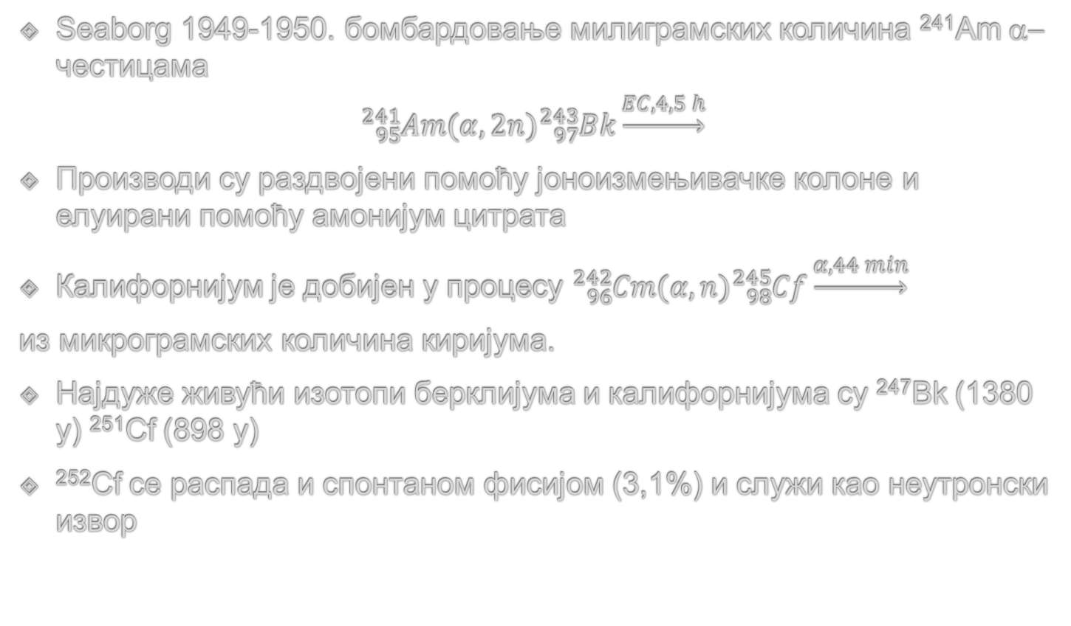
Берклијум (Bk) и калифорнијум (Cf)
Seaborg 1949-1950. бомбардовање милиграмских количина ²⁴¹Am α−честицама
$${}_{95}^{241}{Am(α,2n){}_{97}^{243}{Bk}\underset{→}{EC, 4,5 h}}$$
Производи су раздвојени помоћу јоноизмењивачке колоне и елуирани помоћу амонијум цитрата
Калифорнијум је добијен у процесу ${}_{96}^{242}{Cm(α,n){}_{98}^{245}{Cf\underset{→}{α, 44 min}}}$
из микрограмских количина киријума.
Најдуже живући изотопи берклијума и калифорнијума су ²⁴⁷Bk (1380 y) ²⁵¹Cf (898 y)
²⁵²Cf се распада и спонтаном фисијом (3,1%) и служи као неутронски извор

Slide 9
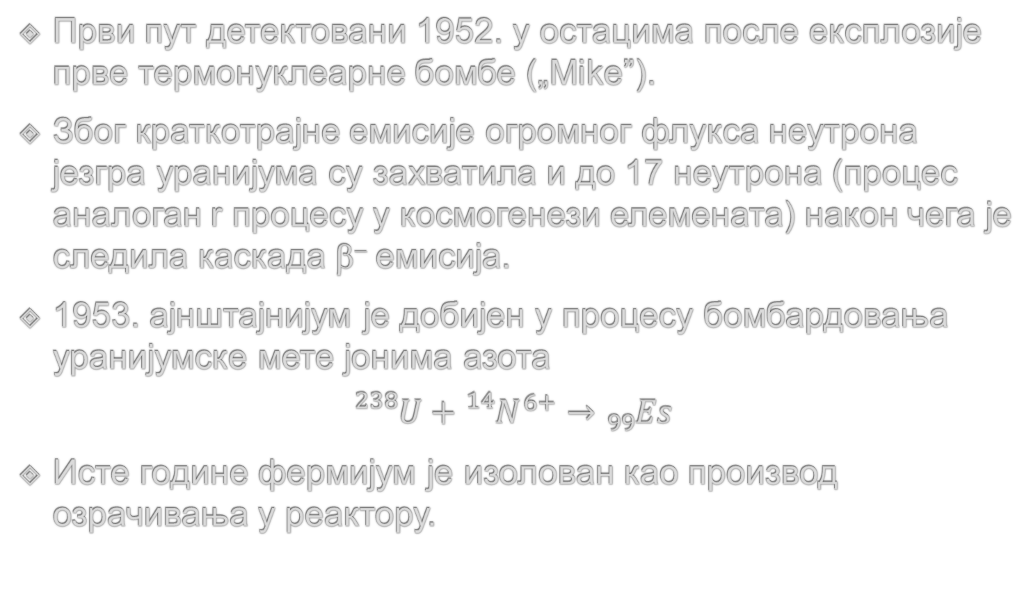
Ајнштајнијум (Es) и фермијум (Fm)
Први пут детектовани 1952. у остацима после експлозије прве термонуклеарне бомбе („Mike”).
Због краткотрајне емисије огромног флукса неутрона језгра уранијума су захватила и до 17 неутрона (процес аналоган r процесу у космогенези елемената) након чега је следила каскада β⁻ емисија.
1953. ајнштајнијум је добијен у процесу бомбардовања уранијумске мете јонима азота
$${}_{}^{238}U+{{}_{}^{14}N}^{6+}→{}_{99}^{}{Es}$$
Исте године фермијум је изолован као производ озрачивања у реактору.

Slide 10
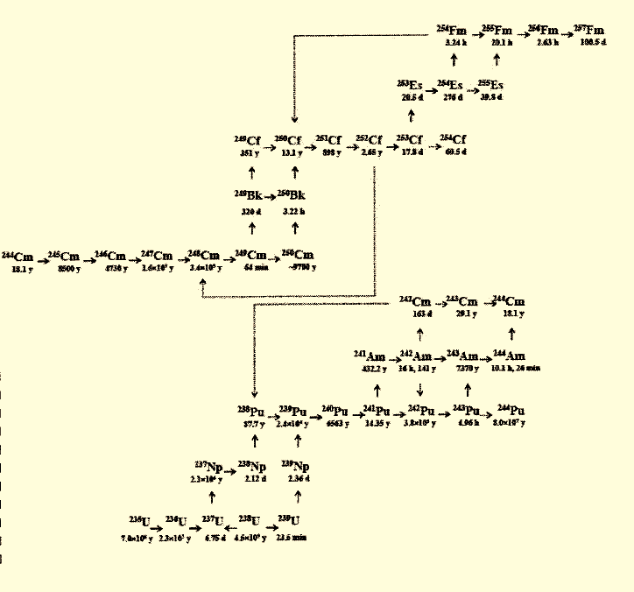

Slide 11
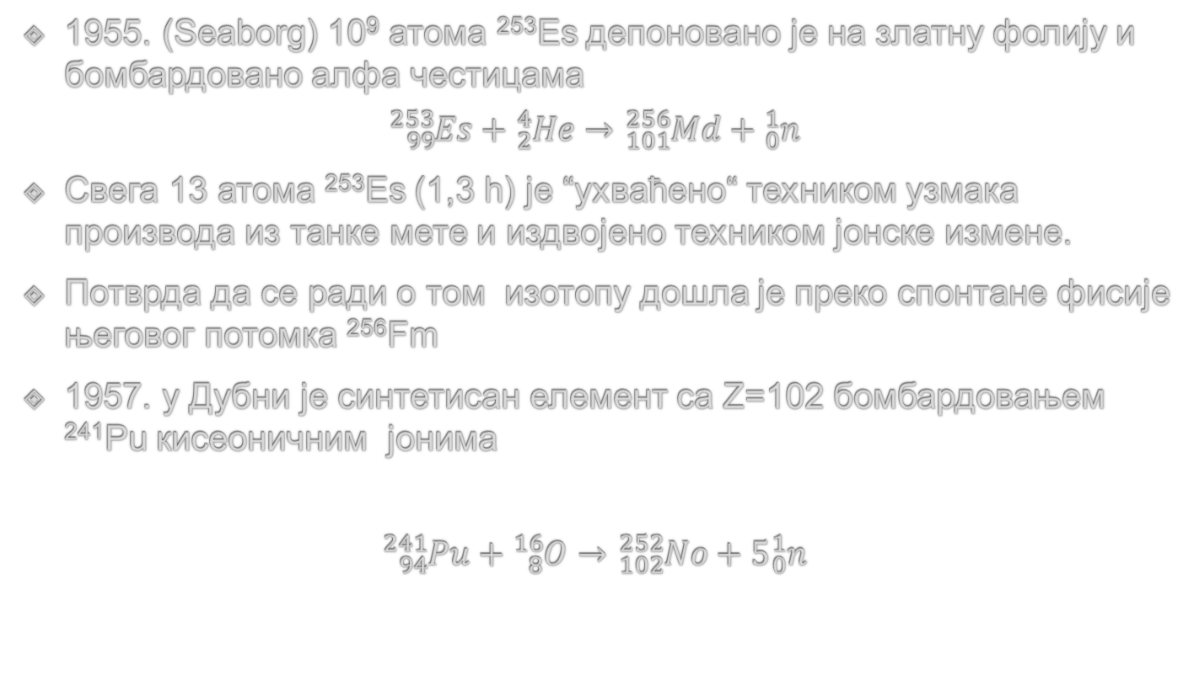
Мендељевијум (Md), нобелијум (No) и лоренцијум (Lr)
1955. (Seaborg) 10⁹ атома ²⁵³Es депоновано је на златну фолију и бомбардовано алфа честицама
$${}_{99}^{253}{Es+{}_{2}^{4}{He→{}_{101}^{256}{Md+{}_{0}^{1}n}}}$$
Свега 13 атома ²⁵³Es (1,3 h) је “ухваћено“ техником узмака производа из танке мете и издвојено техником јонске измене.
Потврда да се ради о том изотопу дошла је преко спонтане фисије његовог потомка ²⁵⁶Fm
1957. у Дубни је синтетисан елемент са Z=102 бомбардовањем ²⁴¹Pu кисеоничним јонима
$${}_{94}^{241}{Pu+{}_{8}^{16}{O→{}_{102}^{252}{No+5{}_{0}^{1}n}}}$$

Slide 12
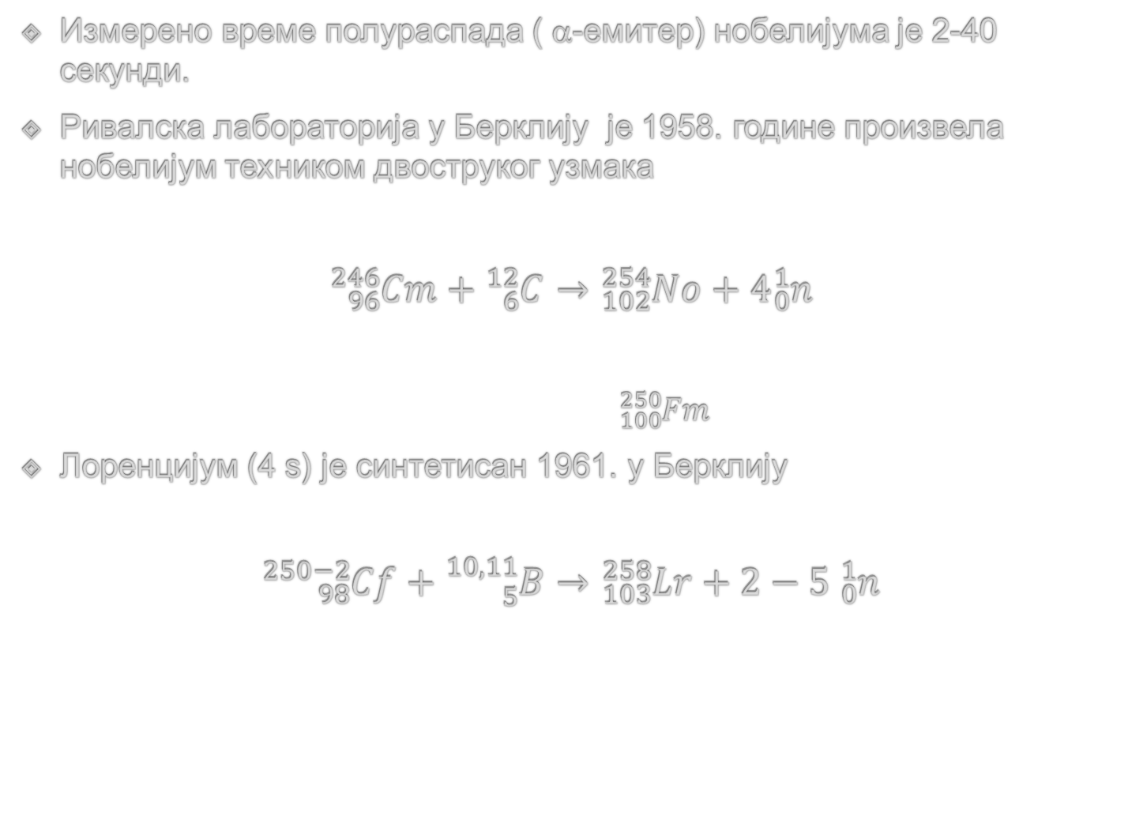
Измерено време полураспада ( α-емитер) нобелијума је 2-40 секунди.
Ривалска лабораторија у Берклију је 1958. године произвела нобелијум техником двоструког узмака
$${}_{96}^{246}{Cm+{}_{6}^{12}{C→{}_{102}^{254}{No}+4{}_{0}^{1}n}}$$
${}_{100}^{250}{Fm}$
Лоренцијум (4 s) је синтетисан 1961. у Берклију
$${}_{98}^{250−2}{Cf+{}_{5}^{10,11}{B→{}_{103}^{258}{Lr+2−5 {}_{0}^{1}n}}}$$
α

Slide 13
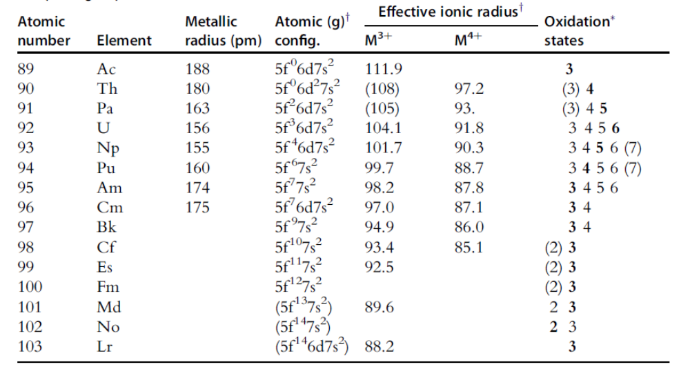
Хемија и понашање актиноида

Slide 14
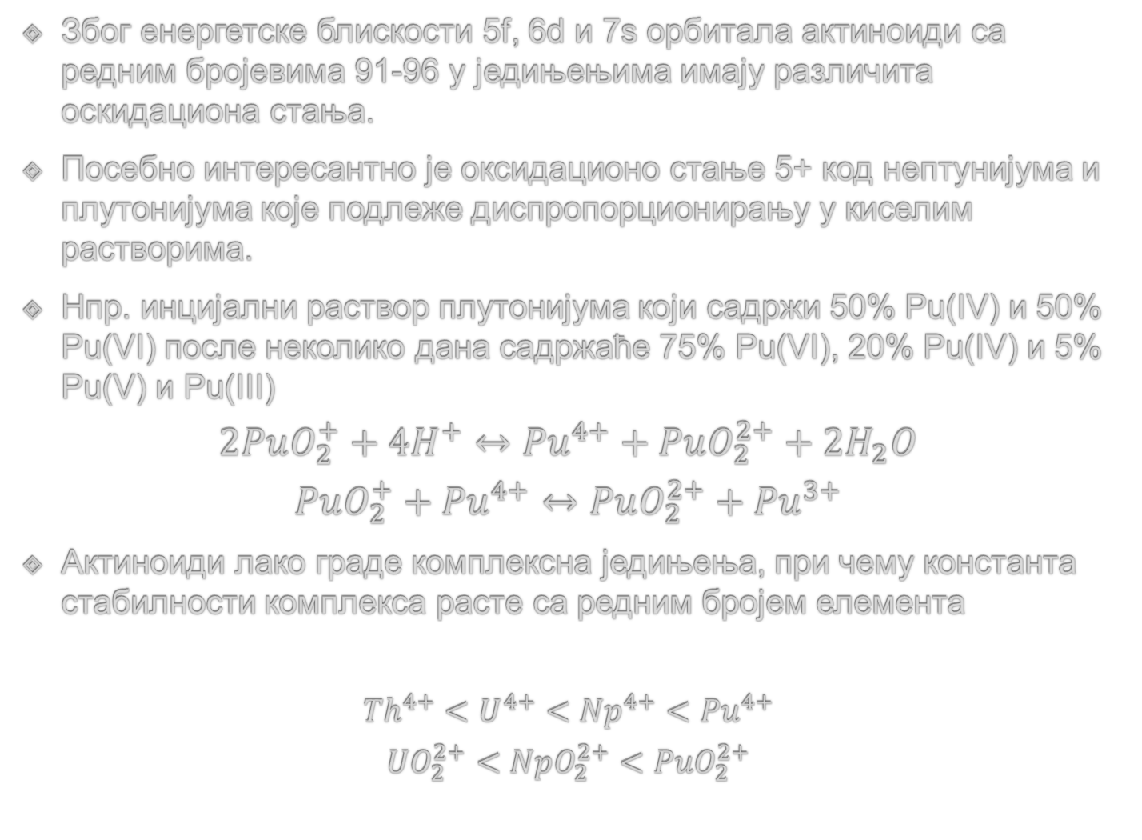
Због енергетске блискости 5f, 6d и 7s орбитала актиноиди са редним бројевима 91-96 у једињењима имају различита оскидациона стања.
Посебно интересантно је оксидационо стање 5+ код нептунијума и плутонијума које подлеже диспропорционирању у киселим растворима.
Нпр. инцијални раствор плутонијума који садржи 50% Pu(IV) и 50% Pu(VI) после неколико дана садржаће 75% Pu(VI), 20% Pu(IV) и 5% Pu(V) и Pu(III)
$$2PuO_{2}^{+}+4H^{+}↔{Pu}^{4+}+PuO_{2}^{2+}+2H_{2}O$$
$$PuO_{2}^{+}+{Pu}^{4+}↔PuO_{2}^{2+}+{Pu}^{3+}$$
Актиноиди лако граде комплексна једињења, при чему константа стабилности комплекса расте са редним бројем елемента
$${Th}^{4+}<U^{4+}<{Np}^{4+}<{Pu}^{4+}$$
$$UO_{2}^{2+}<NpO_{2}^{2+}<PuO_{2}^{2+}$$

Slide 15
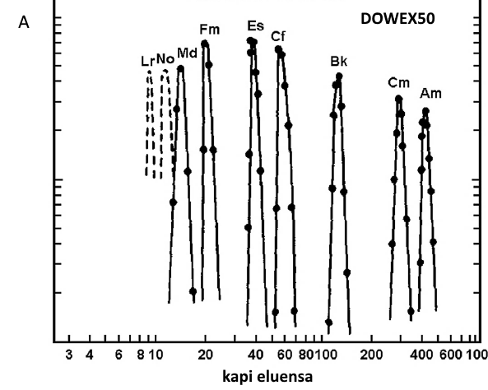
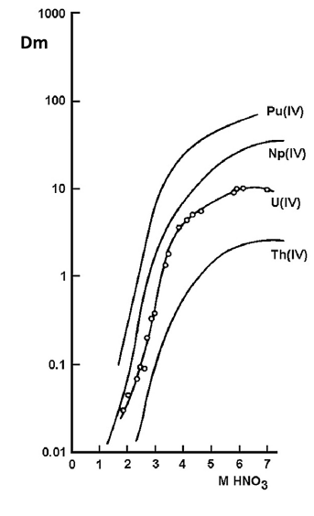
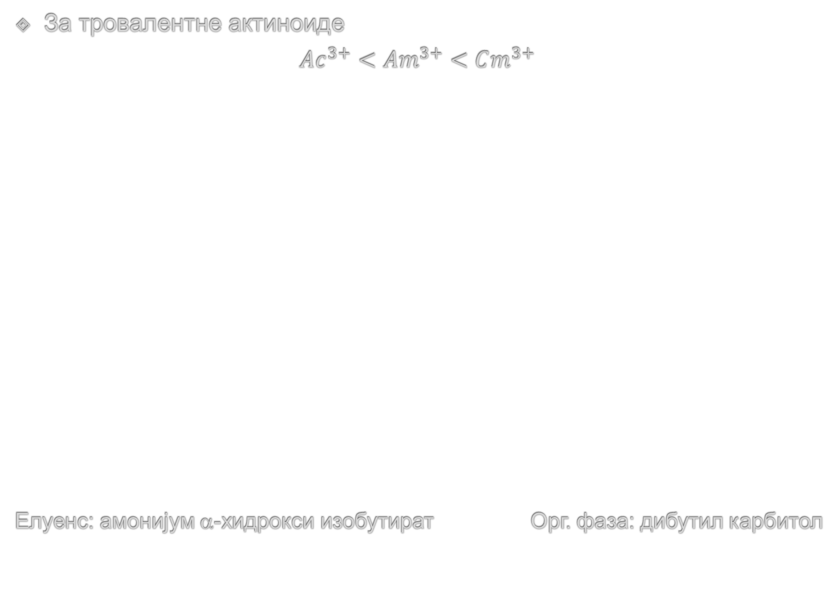
За тровалентне актиноиде
$$Ac^{3+}<{Am}^{3+}<Cm^{3+}$$
Елуенс: амонијум α-хидрокси изобутират Орг. фаза: дибутил карбитол

Slide 16
Иза Z=104
Flashback: Bohr-ов модел фисије. Граница спонтане фисибилноти
Стабилност елемената иза ове границе је одређена ефектима спаривања односно ефектима љуске.
Nilsson, Scharff-Goldhaber, Strutinsky & Swiatecki (касне 60-те): острва стабилности у мору нестабилности где се могу наћи елементи чије нуклеонске конфигурације одговарају магичним бројевима.
Посебно стабилне конфигурације на Z=114 и N=184 (експериментално нађено 162)

Slide 17
Добијање елемената Z>104
Једини познати начин су реакције са тешким јонима
Новонастало комплексно језгро се деексцитује евапорацијом неутрона
Добија се мали број атома (обично 1-5)
Две технике добијања:
  „хладна“ фузија код које се Bi или Pb бомбардују одговарајућим пројектилима при чему из комплексног језгра испарава 1-2 неутрона. Производи његовог распада се деексцитују у низу алфа распада. Ланац се на крају завршава спонтаном фисијом. На овај начин су у Darmstadt-у добијени елементи 107-112. Експерименти показују да се елементи Z>113 не могу добити на овај начин.
  „врућа“ фузија код које се актиноидна мета бомбардује лакшим пројектилима, при чему из комплексног језгра испарава 3-5 неутрона. У Дубни (РФ) су на овај начин (уз коришћење „double magic“ пројектила ⁴⁸Ca) синтетисани елементи Z=113-118.

Slide 18
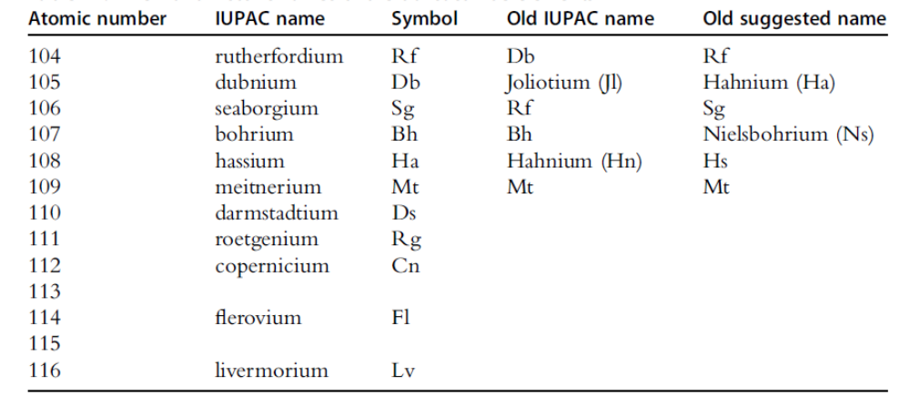
Мали број синтетисаних језгара не омогућава одређивање хемијских својстава
Идетификација на основу времена полураспада или енергије емитованих честица често непоуздана.

Slide 19
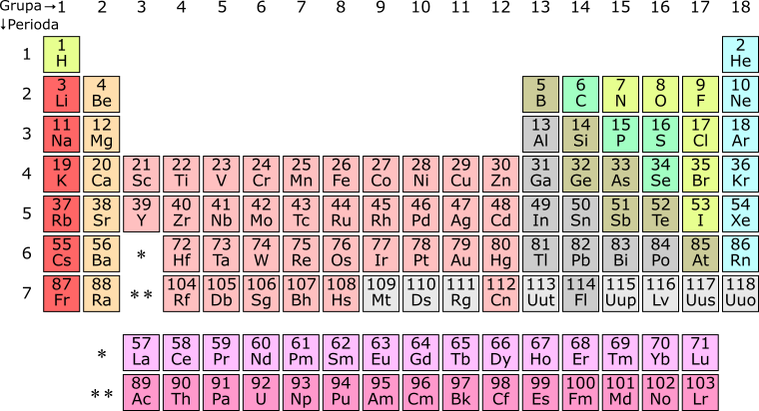
Периодни систем данас
Un - 1 | Pent - 5 | En - 9
Bi - 2 | Hex - 6 | Nil - 0
Tri - 3 | Sept -7
Quad - 4 | Oct -8

Slide 20
Хемија трансактинида
Мало података
Ратерфордијум је проучаван и у гасној и у течној фази. Експерименти ду потврдили да му је 4+ стање најстабилније. Најсличнији је Zr(IV) и Hf(IV)
Хемијска својства дубнијума су испитивана у течној фази. Најстабилније стање му је 5+. По хемијском понашању сличан је Nb(V).
Сиборгијум је најстабилнији у 6+ оксидационом стању по чему је сличан Mo(VI) и W(VI) (потврдили експерименти у гасној фази)
Боријум је у облику BhO₃Cl синтетисан у гасној фази и најсличнији је ренијуму.
Хасијум је синтетисан у гасној фази у облику HsO4 што га по понашању чини сличним Ru и. Os

Slide 21
Нема података за хемијске особине мајтнеријума, дармштатијума и рентгенијума.
Коперницијум је проучаван у гасној фази где је апсорбован на површини алфа детектора. Веома је испарљив
UUT – нема података
Фљоровијум се слично понаша као коперницијум. Заједно се називају гасни метали
За елементе 115-118 нема података.

